Slide 1
6.3 순환 신경망의 고급 사용법
Team A
Ch.6
100%

Slide 2
기온 예측 문제
데이터 준비
상식 수준의 기준점
기본적인 머신 러닝 방법
첫 번째 순환 신경망
과대적합을 감소하기 위해 순환 드롭아웃 사용하기
스태킹 순환 층
양방향 RNN 사용하기
더 나아가기
정리
Team A
Ch.6
100%

Slide 3
Team A
Ch.6
100%
시계열 데이터
시간을 통래 순차적으로 발생한 관측치의 집합
세 가지 고급 기술
순환 신경망의 성능, 능력 향상
순환 드롭아웃 – 과대적합 방지
스태킹 순환 층 – 네트워크 표현 능력↑
양방향 순환 층 – 같은 정보를 다른 방향으로 주입, 정확도↑

Slide 4
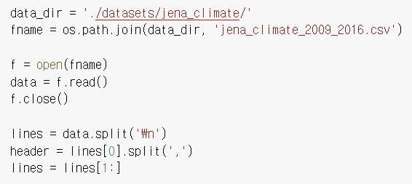
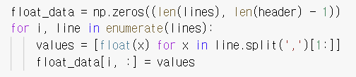
Team A
1. 기온 예측 문제
100%
⦁독일 예나시의 날씨 데이터셋 조사
⦁데이터 파싱

Slide 5
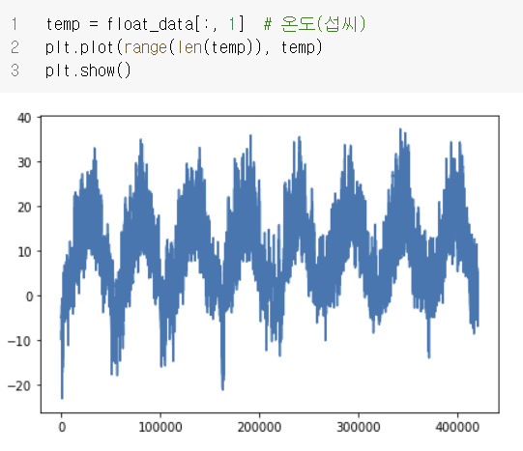
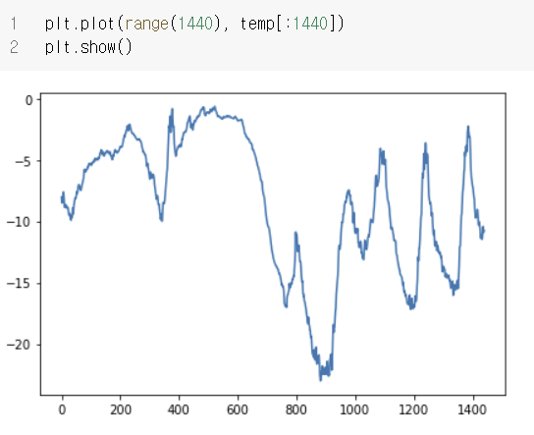
Team A
1. 기온 예측 문제
100%
⦁시계열 온도 그래프 그리기
⦁처음 10일간 온도 그래프 그리기

Slide 6
Team A
2. 데이터 준비
100%
예측 전 두 가지 작업 처리
1) 데이터 전처리 – 데이터에 있는 각 시계열 특성의 범위가 서로 다르기 때문
2) 파이썬 제너레이터 생성 – 데이터의 중복이 많기 때문에 원본 데이터를 그때마다 배치

Slide 7
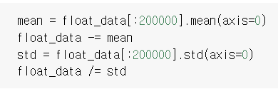
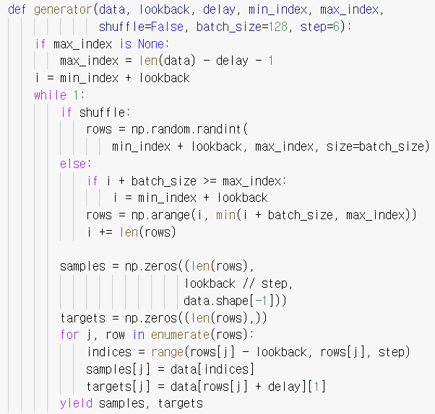
Team A
2. 데이터 준비
100%
⦁ 데이터 정규화
⦁ 시계열 데이터와 타깃을 반환하는 제너레이터 함수
⦁data : 부동 소수 데이터로 이루어진 원본 배열
⦁lookback : 거슬러 올라갈 타임스텝
⦁delay : 타깃으로 사용할 미래의 타임스텝
⦁min_index 와 max_index : 범위 지정을 위한 배열의 인덱스
⦁shuffle : 샘플을 섞을지 결정
⦁batch : 배치의 샘플 수
⦁step : 데이터를 샘플링할 타임스텝 간격

Slide 8
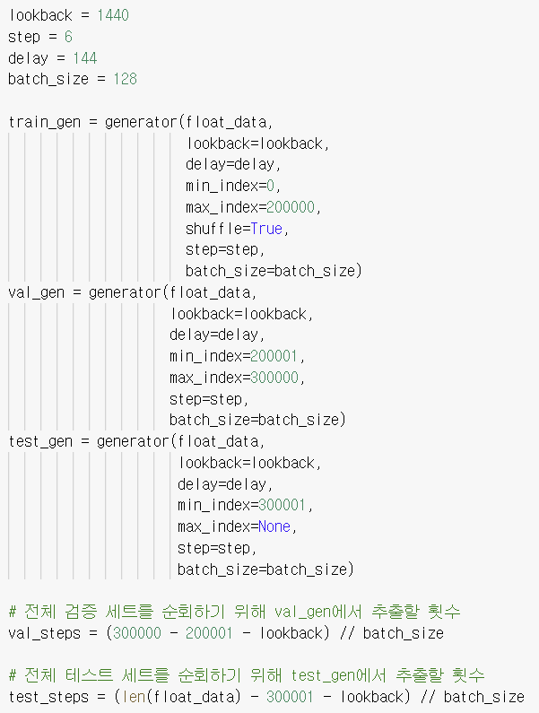
Team A
2. 데이터 준비
100%
⦁훈련, 검증, 테스트 제너레이터 준비

Slide 9
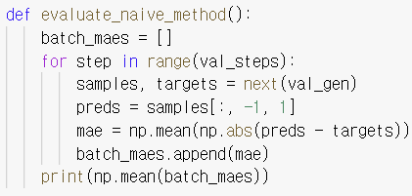
Team A
3. 상식 수준의 기준점
100%
⦁온도 시계열 데이터는 연속성O, 주기성O 가정 가능
-> 상식수준의 해결책 : 24시간 후 온도 또한 동일하다고 예측
⦁ 상식적인 기준 모델의 MAE(평균 절댓값 오차) 계산
-> 평균 절댓값 오차가 0.29로 매우 큼

Slide 10
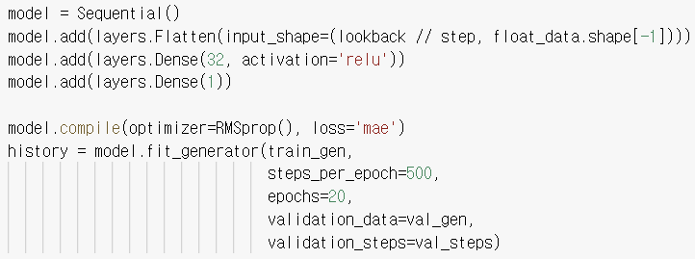
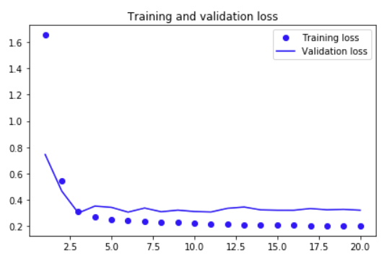
Team A
4. 기본적인 머신 러닝 방법
100%
⦁완전 연결 모델을 훈련하고 평가하기
⦁데이터 손실 그래프
-> 기준점에 가깝지만 불안정

Slide 11
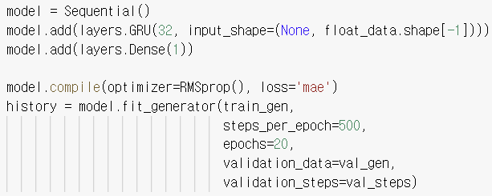
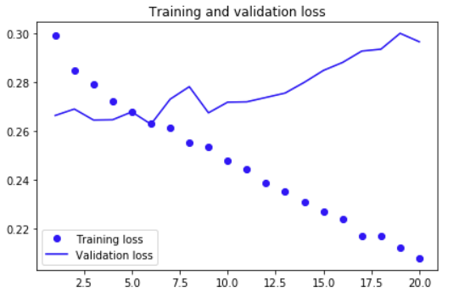
Team A
5. 첫 번째 순환 신경망
100%
⦁GRU를 사용한 모델 훈련, 평가
⦁데이터 손실 그래프

Slide 12
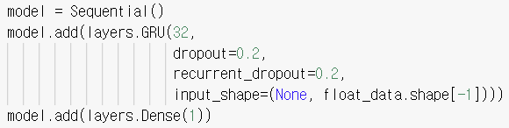
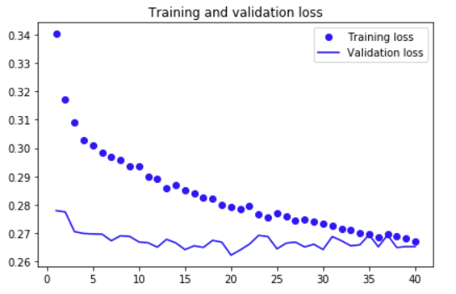
Team A
6. 과대적합 감소위해 순환 드롭 사용
100%
⦁드롭아웃 규제된 GRU를 사용한 모델 훈련, 평가
⦁데이터 손실 그래프
- 부동 소수 값
- 드롭아웃 비율 정함

Slide 13
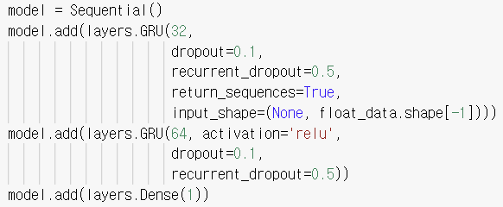
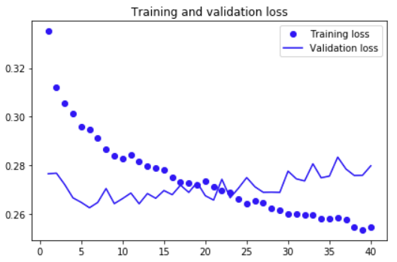
Team A
7. 스태킹 순환 층
100%
⦁드롭아웃으로 규제하고 스태킹한 GRU를 사용한 모델 훈련, 평가
⦁데이터 손실 그래프
-> 성능 향상이 미비함
-> 층의 크기를 늘리면 비용 증가
-> 층을 추가하는 것이 도움X

Slide 14
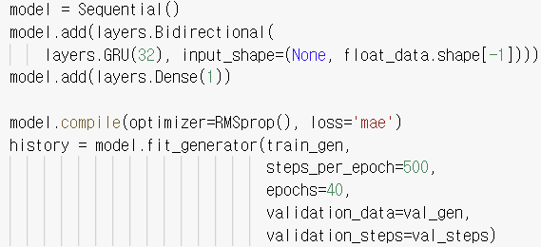
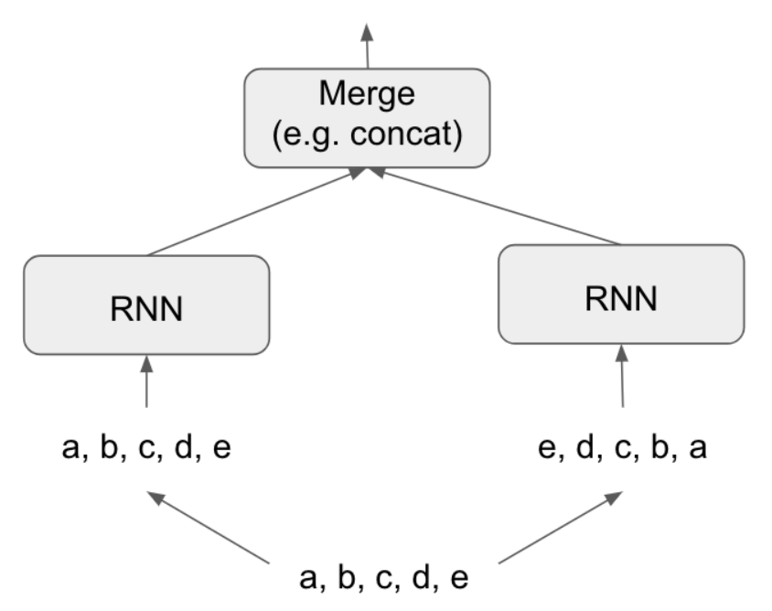
Team A
8. 양방향 RNN 사용
100%
⦁양방향 RNN
-> RNN의 변종
-> 특정 작업에서 기본 RNN 보다 좋은 성능 보임
-> 순서에 민감한 RNN 특징 이용
-> 양방향 시퀀스 처리, 놓치기 쉬운 패턴 감지
⦁온도 예측 문제에 적용
-> 일반 GRU 층과 비슷한 성능
-> 시간 반대 순, 성능 안좋음
-> 먼 과거의 데이터 < 최근 데이터

Slide 15
Team A
9. 더 나아가서
100%
스태킹한 각 순환 층의 유닛 수를 조정
RMSprop 옵티마이저가 사용한 학습률을 조정
GRU 대신 LSTM 층을 사용
유닛 수가 많은 Dense 층 한 개 또는 여러 개의 Dense 층을 스태킹
최선의 모델을 테스트 세트에서 확인 필수적

Slide 16
Team A
10. 정리
100%
새로운 문제 해결 시, 기준점 설정
계산 비용 추가 판단에서 저렴한 모델부터 시도
시간 순서가 중요한 데이터라면, 순환 층이 적합
순환 네트워크 사용 시, 일정한 드롭아웃 마스크와 순환 드롭아웃 마스크 사용
스태킹 RNN은 단일 RNN 층보다 더 강력한 표현 능력 제공
양방향 RNN은 자연어 처리에 유용

